Slide 1


2025
毕业去哪儿：多元选择与未来路径
汇报人：ZYJ
时间：202X

Slide 2
01
保研：学术之路的提前启航
02
考研：知识深化与职业进阶
03
留学：国际视野与多元文化体验
04
考公：稳定职业与公共服务
目 录
05
考编：教育与医疗等领域的稳定选择
06
国企：稳定与发展的平衡
CONTENTS
07
民企外企：创新与国际化的职业选择
08
政策性就业：特殊领域的职业选择
09
其他就业：多元选择与个性化发展

Slide 3


Slide 4
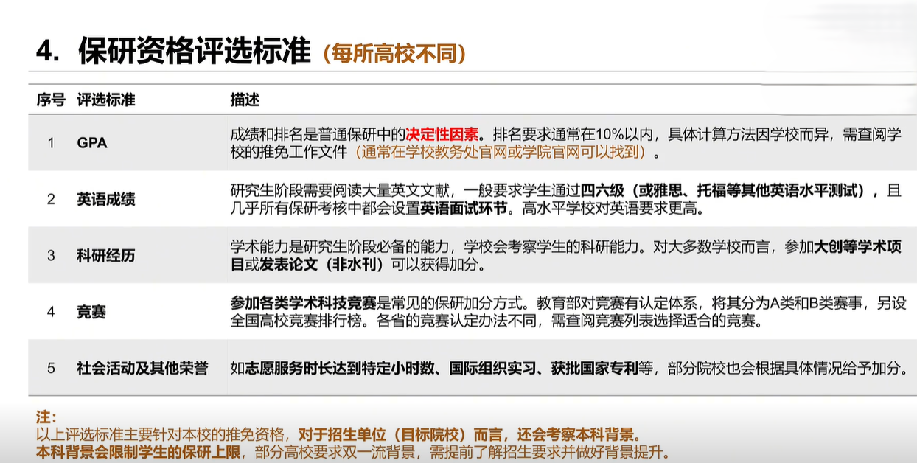

Slide 5
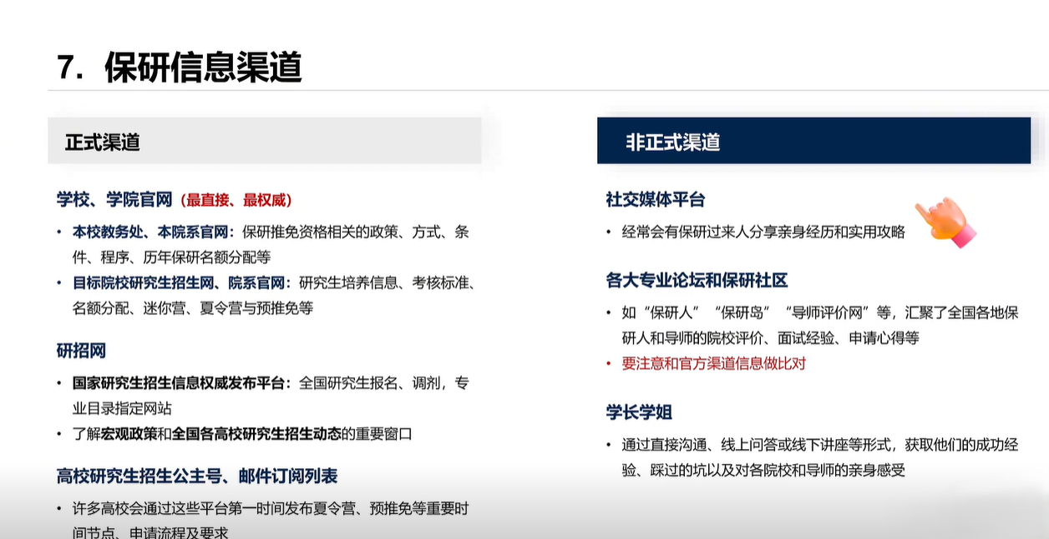

Slide 6
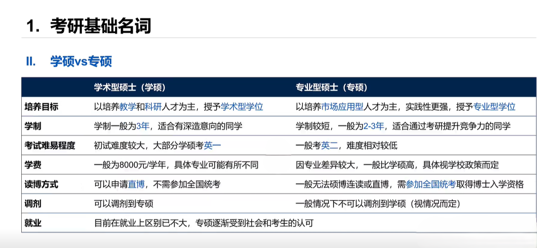


Slide 7
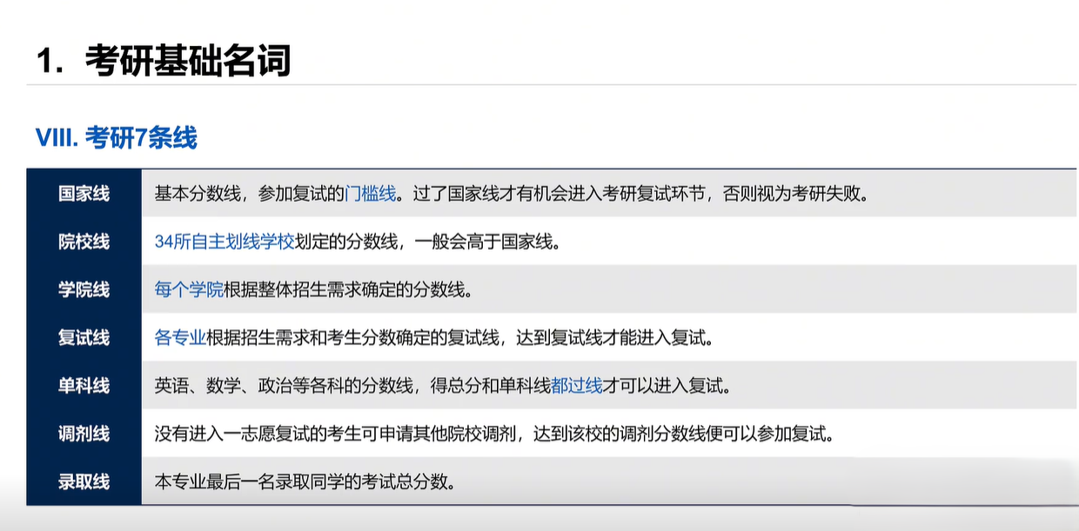


Slide 8
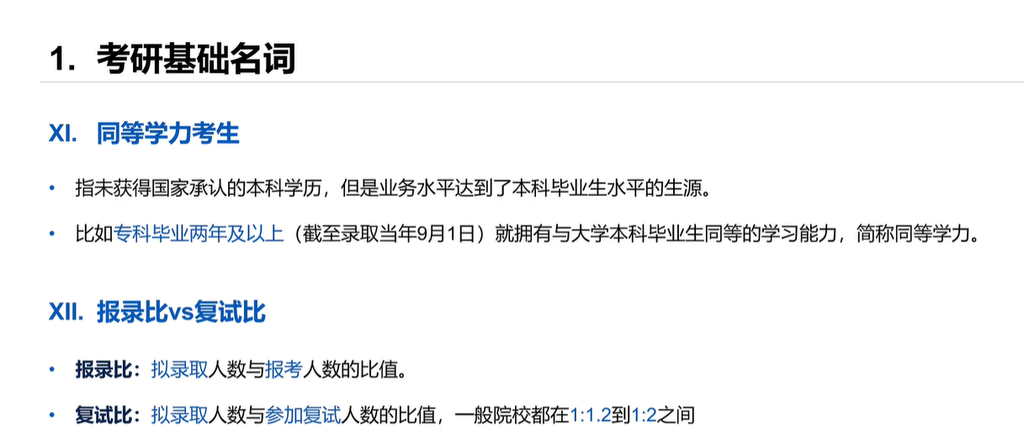

Slide 9
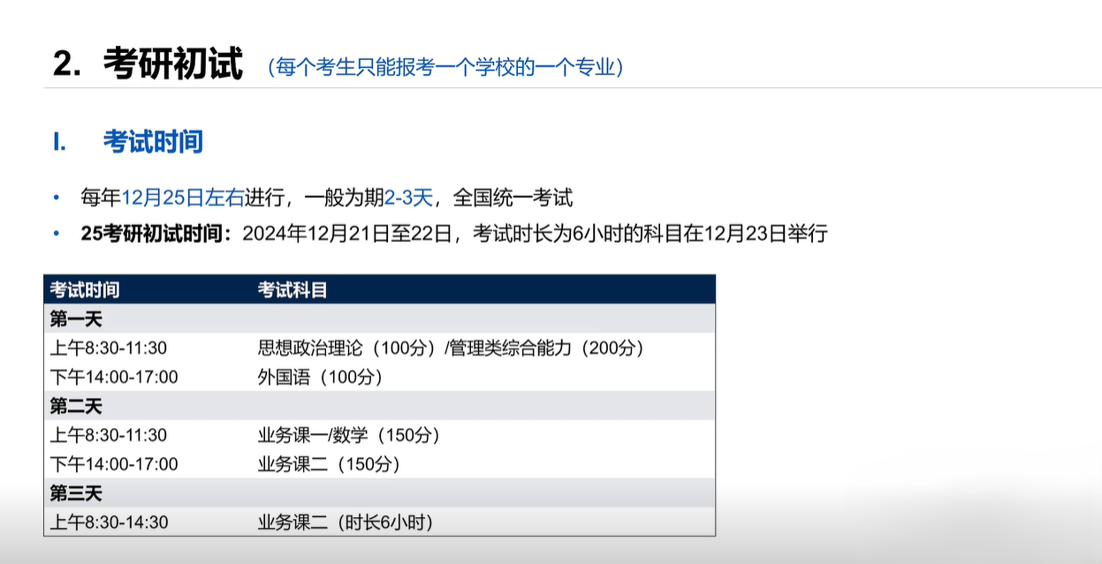


Slide 10
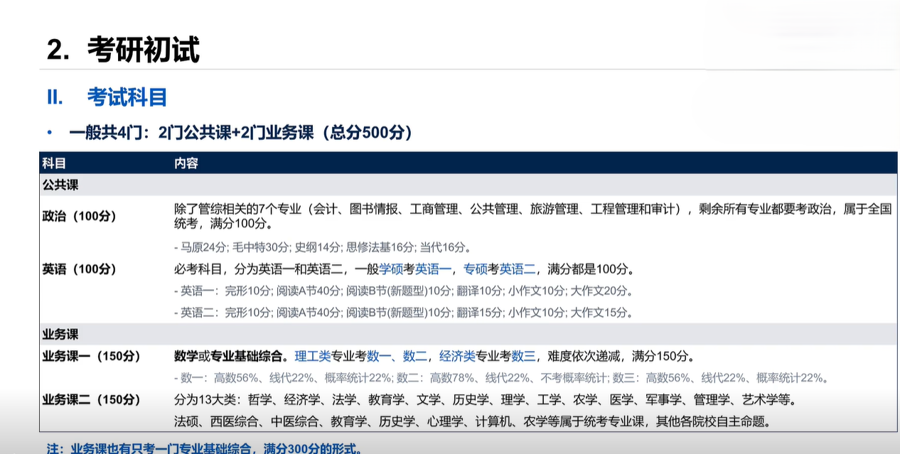


Slide 11
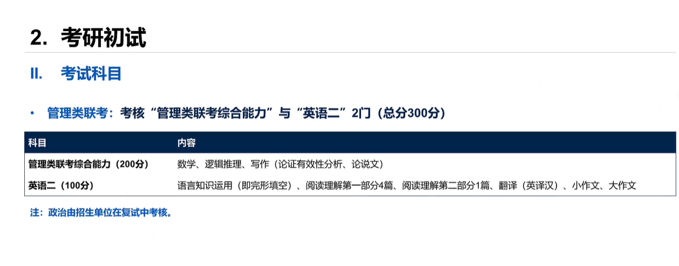


Slide 12
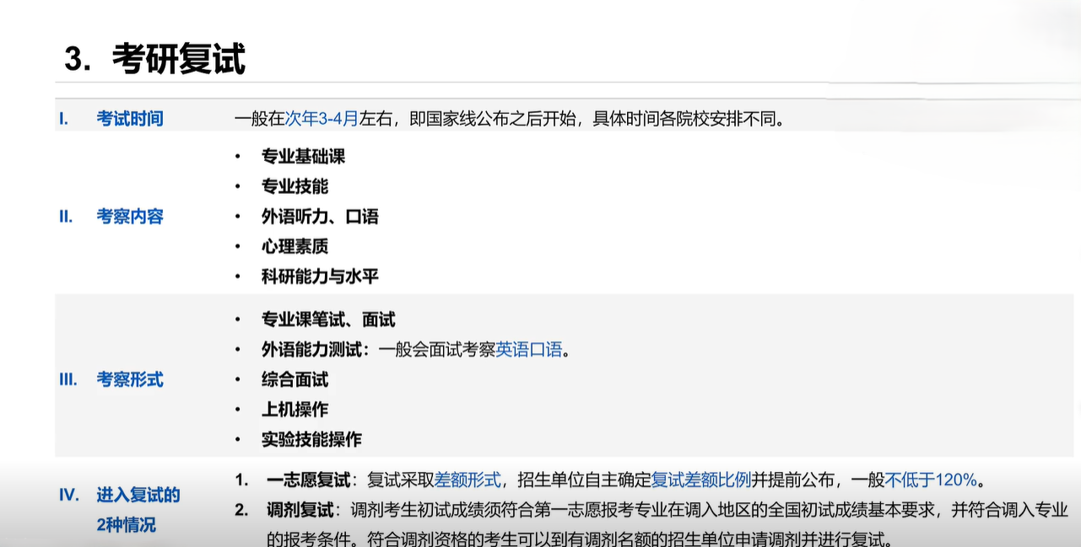

Slide 13
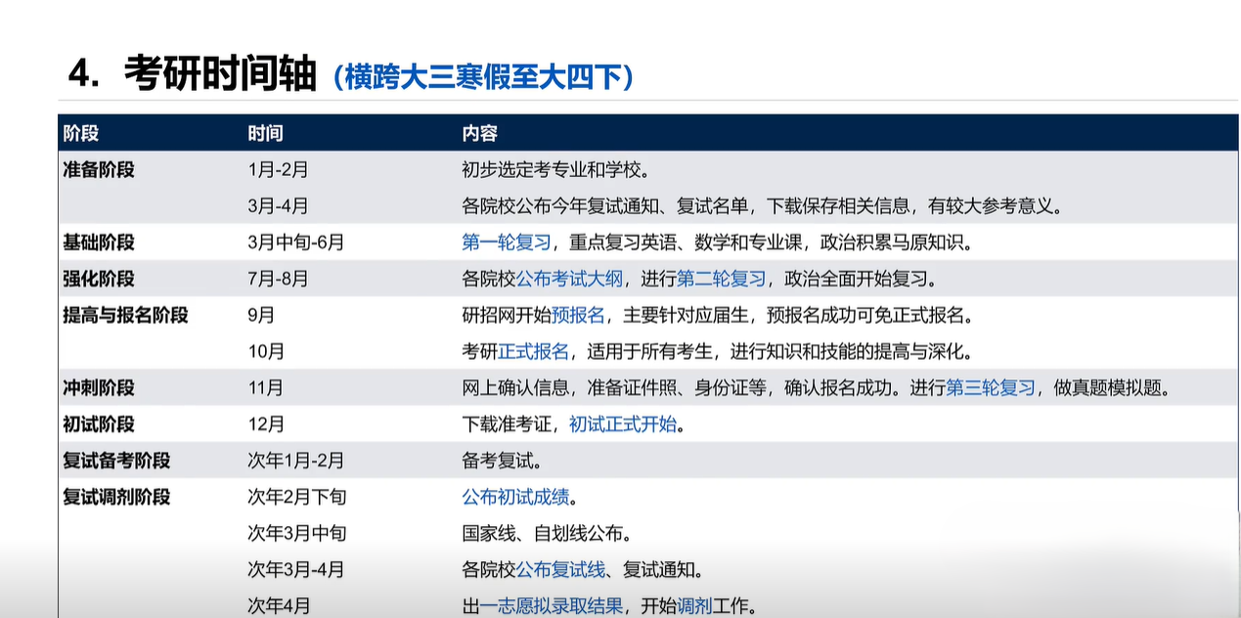

Slide 14
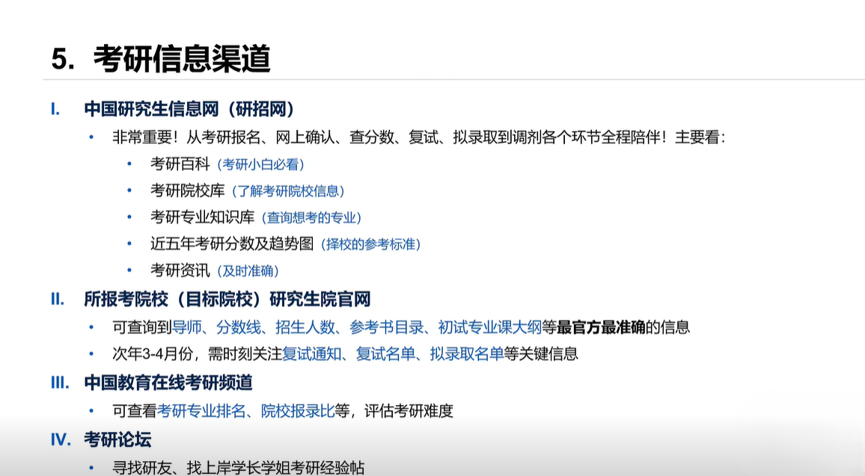

Slide 15
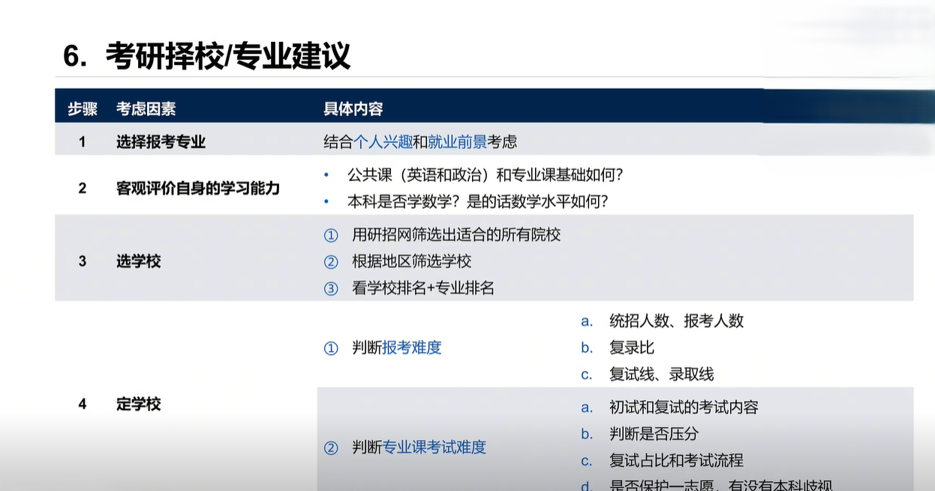


Slide 16
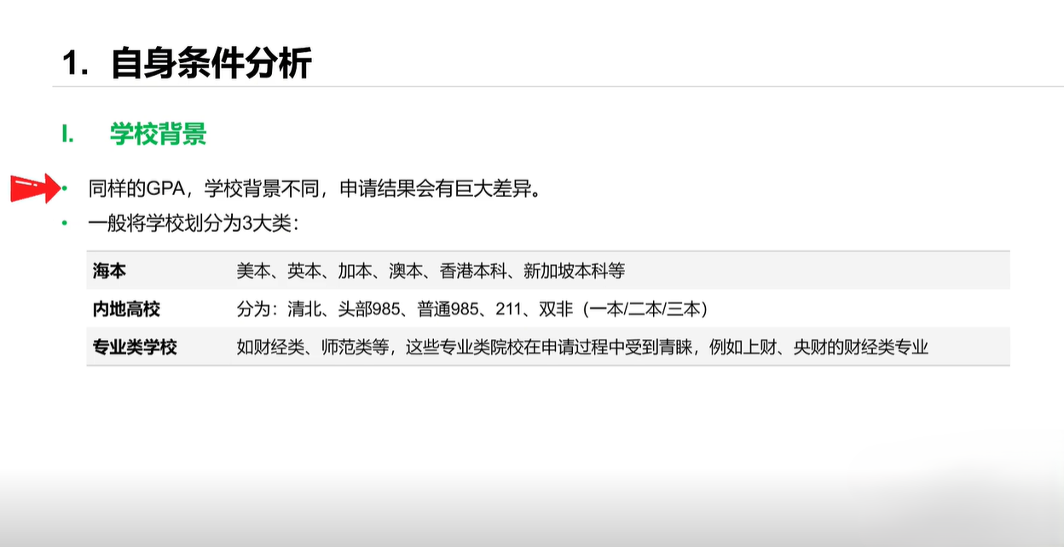

Slide 17
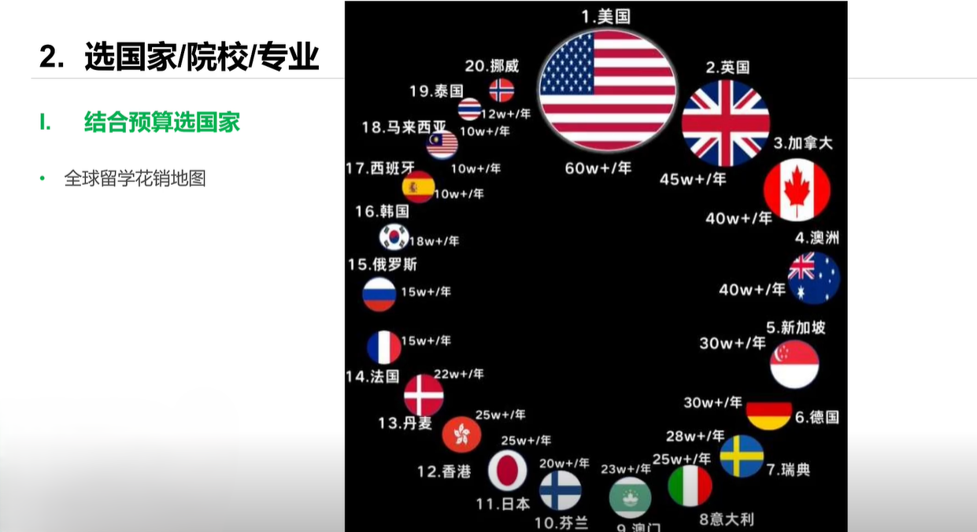

Slide 18
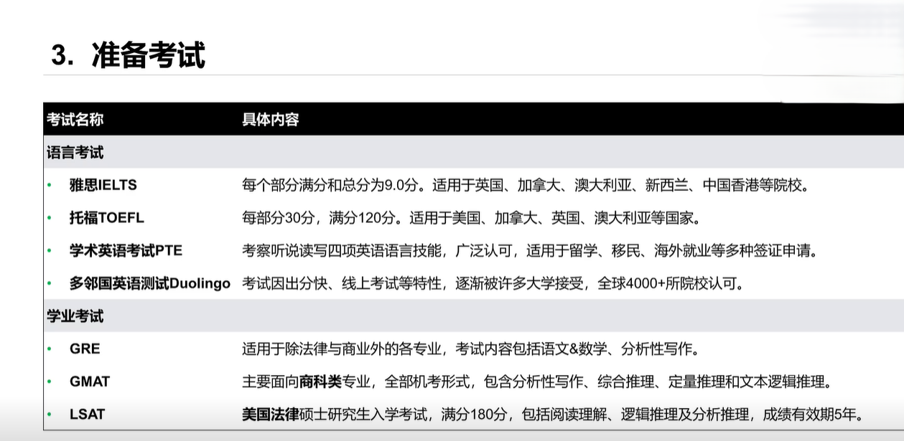

Slide 19
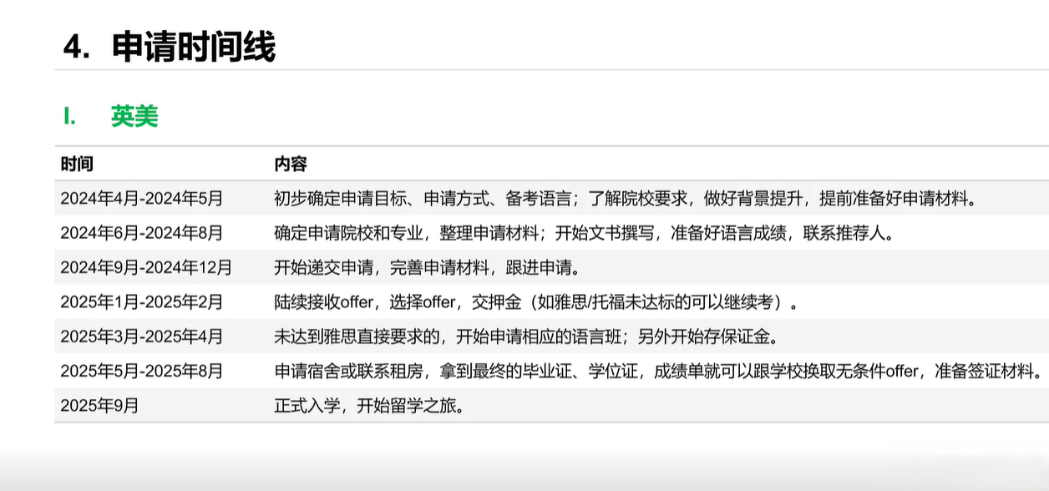

Slide 20
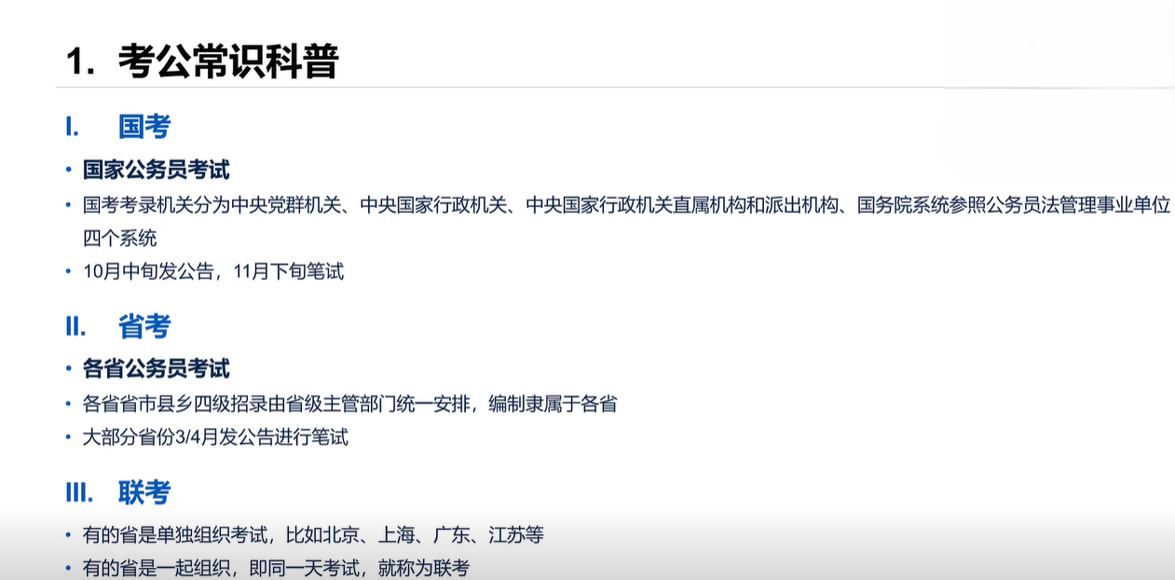

Slide 21
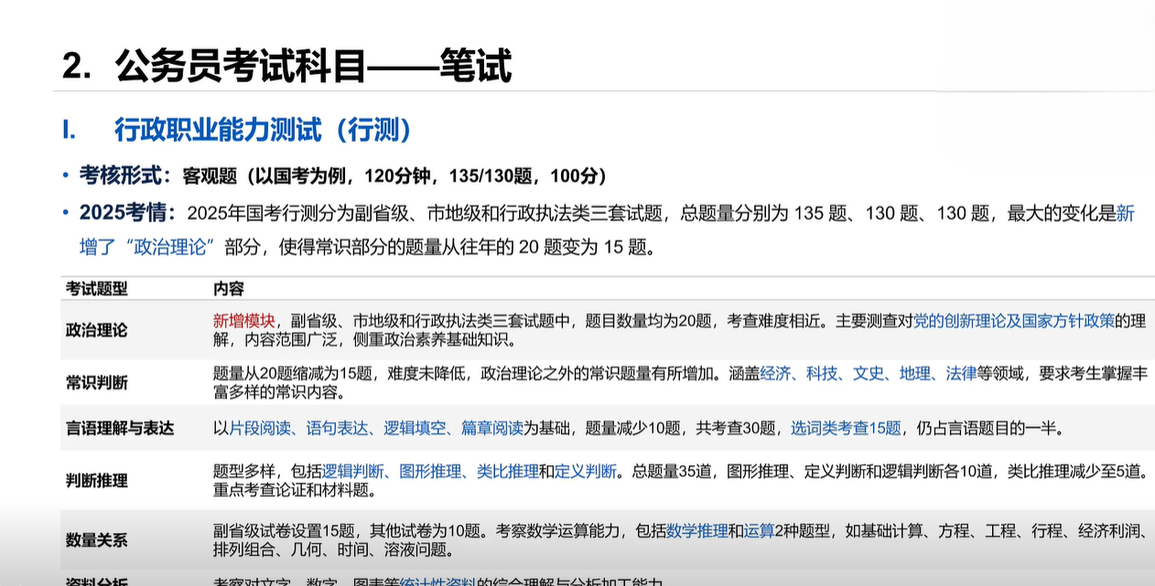

Slide 22
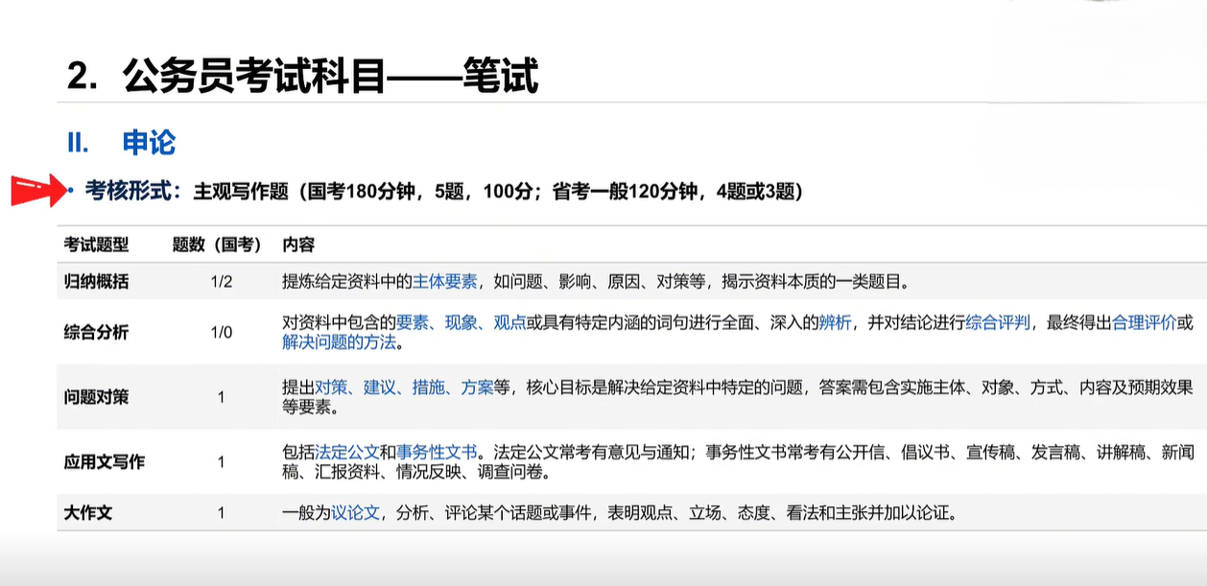

Slide 23
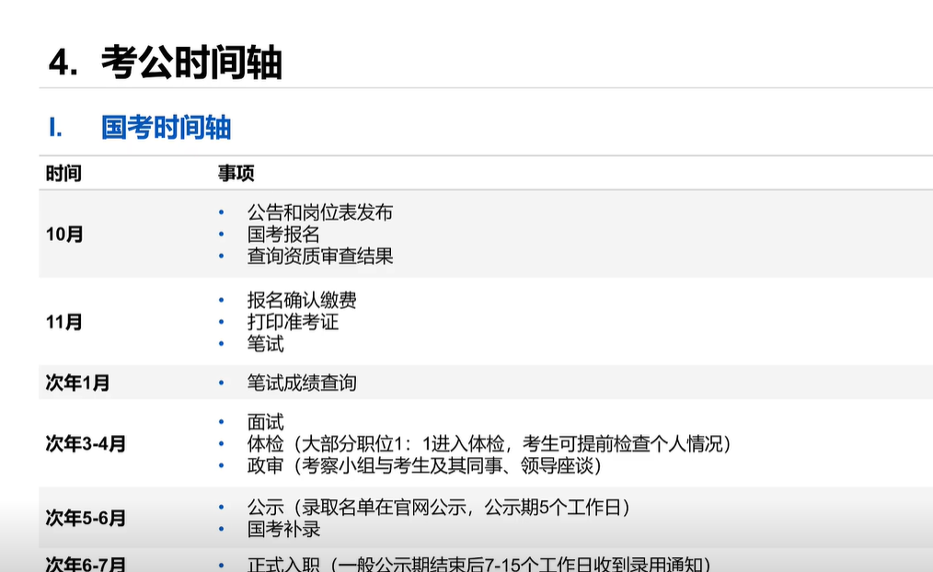

Slide 24
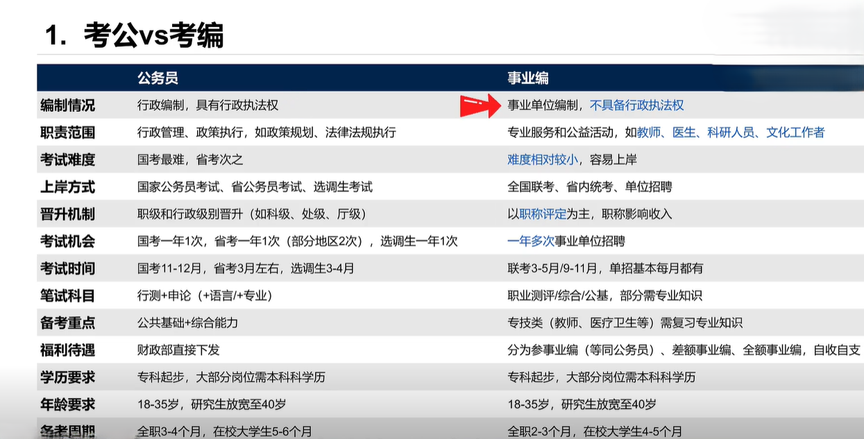

Slide 25
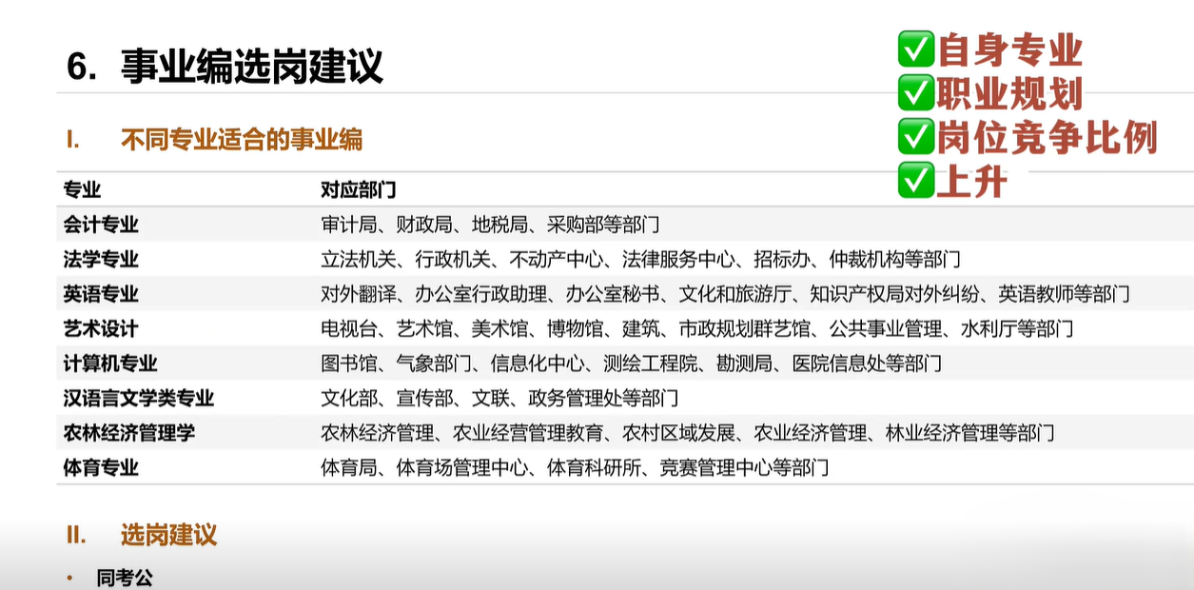

Slide 26
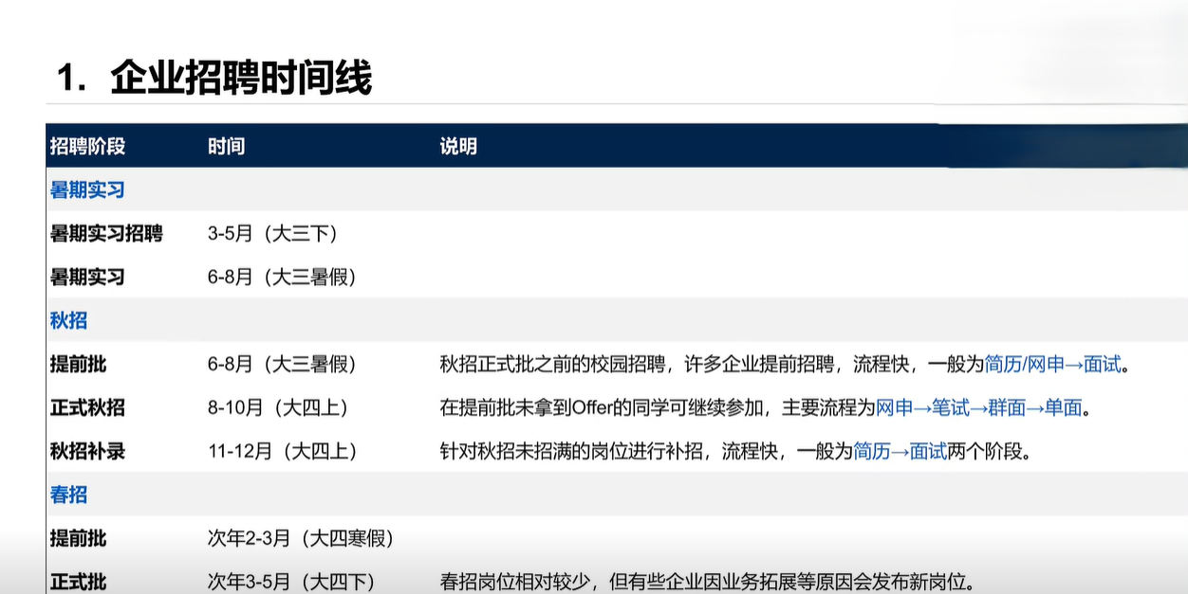

Slide 27
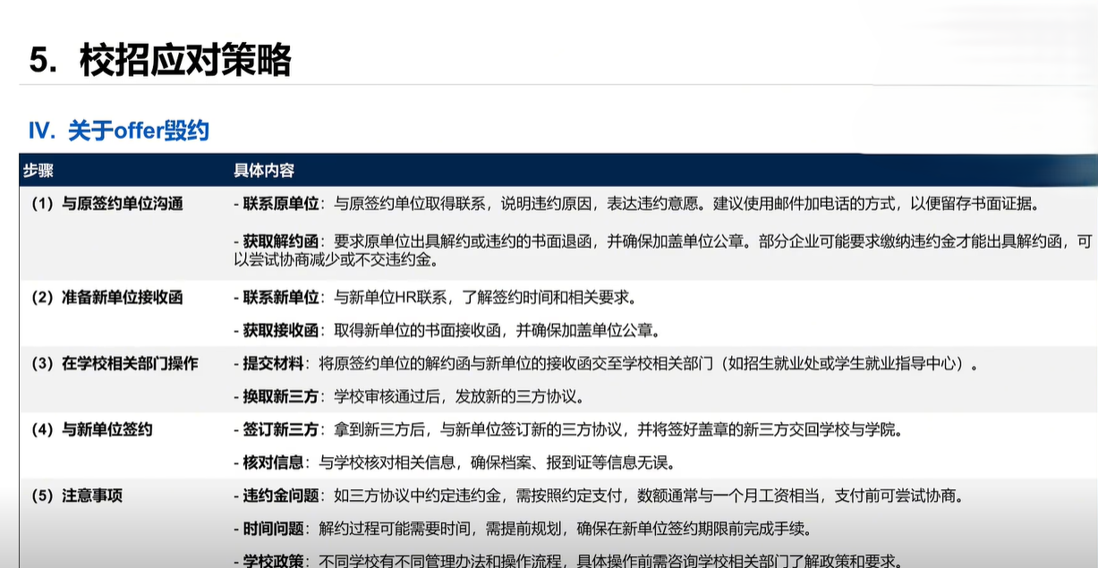

Slide 28
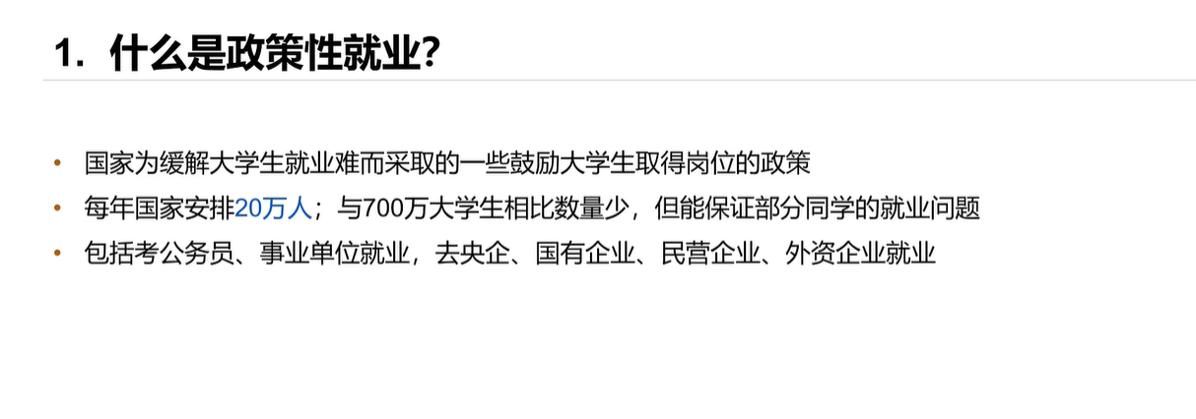

Slide 29
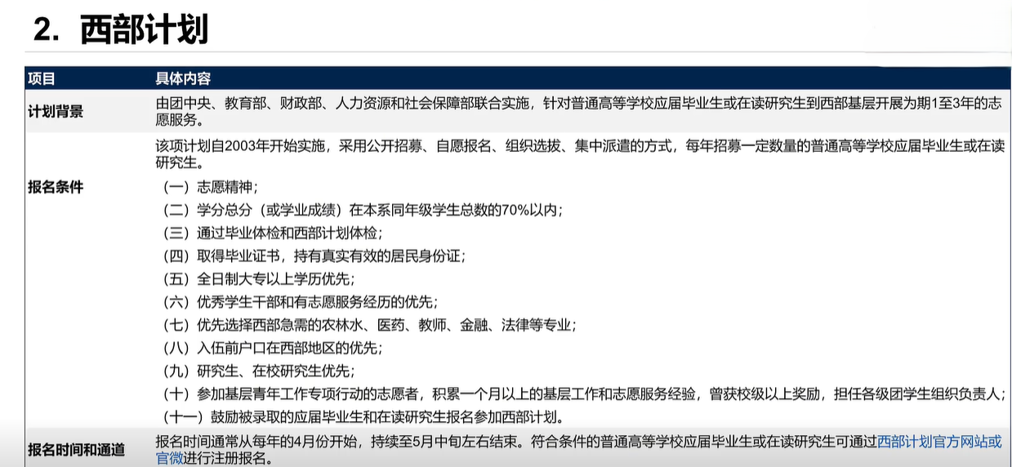

Slide 30
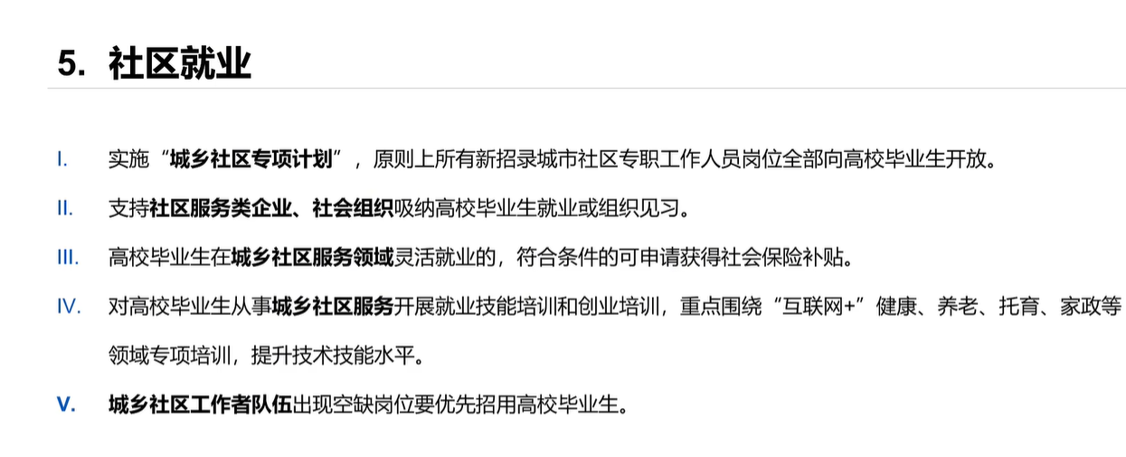

Slide 31




Slide 32
2025
谢谢大家
汇报人：ZYJ
时间：202X

